Slide 1
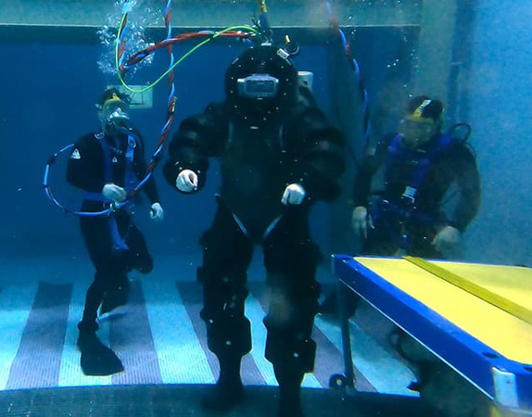

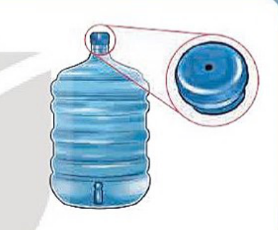
?Tại sao khi lặn sâu, người thợ lặn phải mặc bộ áo lặn chịu được áp suất lơn?
⇨ Để chống lại áp suất chất lỏng, bảo vệ cơ thể người thợ lặn
? Vì sao muốn nước trong bình có thể chảy ra khi mở vòi thì trên nắp bình phải có một lỗ nhỏ?
⇨ Để tạo áp suất trong bình lớn hơn áp suất ngoài bình giúp nước trong bình chảy được xuống vòi dễ dàng hơn.
Vậy áp suất chất lỏng và áp suất khí quyển là gì? Nó sẽ tác dụng vào các vật đặt trong nó như thế nào?

Slide 2
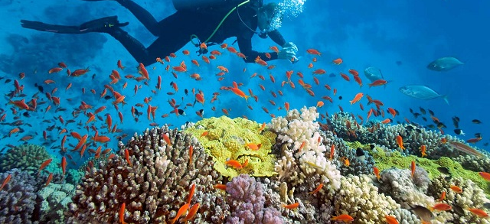
Thời gian thực hiện: (3 tiết)
Mục tiêu:
Thực hiện thí nghiệm khảo sát tác dụng của chất lỏng lên vật đặt trong chất lỏng
1
2
Nêu được áp suất tác dụng vào chất lỏng sẽ được chất lỏng truyền đi nguyên vẹn theo mọi hướng. lấy ví dụ minh họa.
3
Thực hiện được thí nghiệm để chứng tỏ tồn tại áp suất khí quyển và áp suất này tác dụng theo mọi phương.
4
Mô tả được sự tạo thành tiếng động trong tai khi chịu sự thay đổi áp suất đột ngột.
5
Giải thích được một số ứng dụng về áp suất không khí trong đời sống (ví dụ như: giác mút, bình xịt, tàu đệm khí).

Slide 3
Nội dung bài học
1. Tìm hiểu tác dụng của áp suất chất lỏng và sự tồn tại của áp suất khí quyển
2. Tìm hiểu một số ảnh hưởng và tác dụng của áp suất không khí

Slide 4
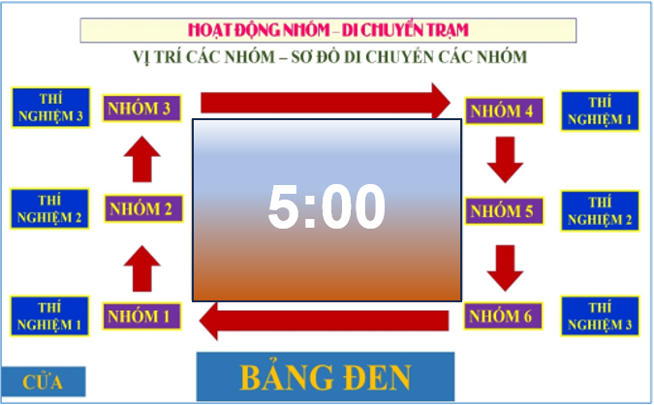

- Mỗi trạm, nhóm HS được dừng lại trong 5 phút: tiến hành thí nghiệm tại mỗi trạm và hoàn thành phiếu học tập tương ứng.
- Sau khi di chuyển qua 3 trạm HS di chuyển về vị trí ban đầu và thảo luận nhóm trong 5 phút.

Slide 5
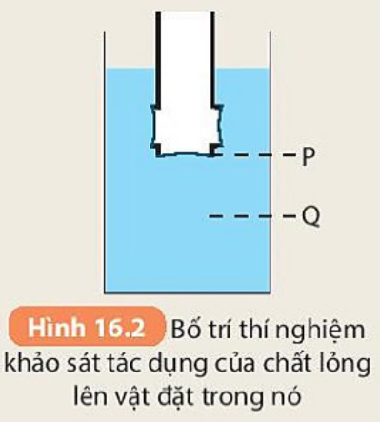
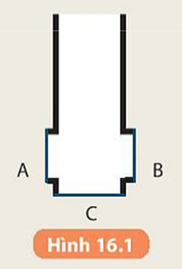
Phiếu học tập số 1
Thí nghiệm 1. Tác dụng của áp suất chất lỏng lên vật đặt trong nó .
- Bố trí thí nghiệm như hình 16.2 Nhúng bình trụ vào nước → mô tả hiện tượng xảy ra với các màng cao su. → trả lời câu hỏi: màng cao su biến dạng chứng tỏ điều gì? 2. Giữ nguyên độ sau của bình trụ, di chuyển từ từ bình trụ đến các vị trí khác nhau → mô tả hiện tượng xảy ra với các màng cao su → trả lời câu hỏi: Với những vị trí khác nhau ở cùng một độ sâu thì áp suất chất lỏng tác dụng lên bình có thay đổi hay không? 3. Nhúng bình trụ vào nước sau hơn 10 cm → Mô tả hiện tượng xảy ra với các màng cao su → và trả lời câu hỏi: Khi đặt bình sau hơn (từ vị trí B đến Q ) thì tác dụng của chất lỏng lên Bình thay đổi như thế nào? 4. Có phải chất lỏng chỉ tác dụng áp suất lên bình theo một phương như chất rắn không?

Slide 6
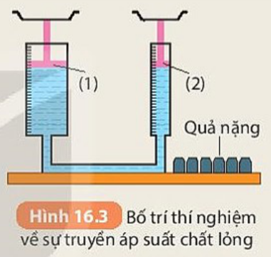
PHIẾU HỌC TẬP SỐ 2
Thí nghiệm 2. Áp suất tác dụng vào chất lỏng được truyền theo mọi hướng
- Bố trí thí nghiệm như hình 16.3 - Đặt 4 quả nặng lên pit-tông (1) → mô tả hiện tượng. Sau đó tiếp tục đặt 2 quả nặng lên pít-tông (2) → mô tả hiện tượng. - Hãy rút ra kết luận về sự truyền áp suất tác dụng vào chất lỏng theo mọi hướng.

Slide 7
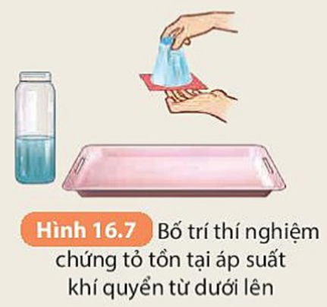
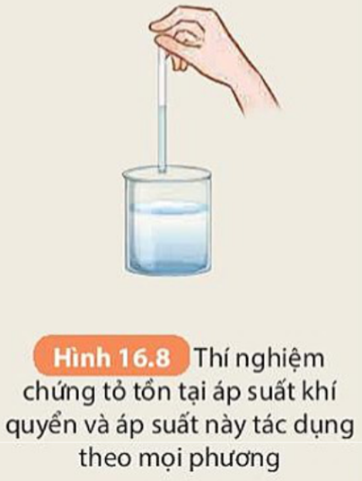
Phiếu học tập số 3
Thí nghiệm 3. Sự tồn tại của áp suất khí quyển (H16.7)
- Bố trí thí nghiệm như hình 16.7 1. Từ từ đưa nhẹ tay ra khỏi miệng cốc quan sát xem tấm nylon có bị nước đẩy rời khỏi miệng cốc không. Giải thích hiện tượng quan sát được. 2. Bố trí thí nghiệm như hình 16.8 dùng ống thủy tinh vào cốc nước đầy nước dâng lên một phần của ống, rồi lấy ngón tay bịt vào đầu trên và kéo xuống ra khỏi nước. Quan sát xem nước có chảy ra khỏi ống hay không? Vẫn giữ tay bịt đầu trên của ống và nghiêng ống theo phương khác nhau, khi đó nước có chảy ra khỏi ống hay không? Giải thích hiện tượng.

Slide 8

Chia lớp thành 6 nhóm: Các nhóm di chuyển trạm theo sơ đồ sau:
Trạm 1
Trạm 2
Trạm 3
Thời gian thảo luận

Slide 9
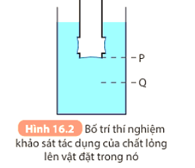

Phiếu học tập số 1
Thí nghiệm 1. Tác dụng của áp suất chất lỏng lên vật đặt trong nó
1. Nhúng bình trụ vào nước: Các màng cao su bị lõm vào chứng tỏ chất lỏng gây áp suất lên đáy bình và thành bình.
2. Giữ nguyên độ sau của bình trụ, di chuyển từ từ bình trụ đến các vị trí khác nhau: Với những vị trí khác nhau ở cùng một độ sâu thì áp suất chất lỏng tác dụng lên bình không thay đổi
3. Nhúng bình trụ vào nước sau hơn 10 cm: Khi đặt bình sâu hơn (từ vị trí P đến Q) thì tác dụng của chất lỏng lên bình lớn hơn
Trình bày kết quả của nhóm
4. Kết luận: Chất lỏng gây áp suất lên bình theo mọi phương chứ không theo một phương như chất rắn.

Slide 10
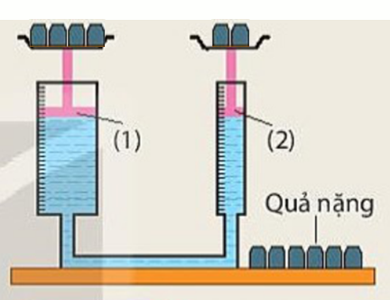
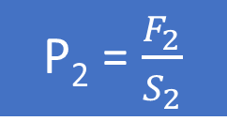
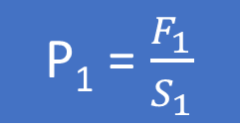
Phiếu học tập 2
Thí nghiệm 2. Áp suất tác dụng vào chất lỏng được truyền theo mọi hướng (H16.3)
1. Đặt 4 quả nặng lên pit-tông (1): ta thấy pit-tông (2) sẽ dịch chuyển lên trên
Nếu tiếp tục đặt 2 quả nặng lên pit-tông 2 thì hai pit-tông sẽ dịch chuyển trở về vị trí ban đầu.
P₁ = $\frac{F_{1}}{S_{1}}$
P₂ = $\frac{F_{2}}{S_{2}}$
P₁ = P₂
Kết luận: Áp suất tác dụng vào chất lỏng sẽ được chất lỏng truyền đi nguyên vẹn theo mọi hướng.

Slide 11
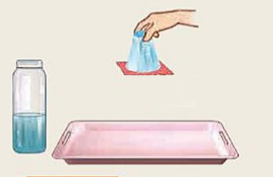
Phiếu học tập số 3
Thí nghiệm 3. Sự tồn tại của áp suất khí quyển (H16.7)
1. Hiện tượng: tấm nylon không bị nước đẩy rời khỏi miệng cốc
Giải thích:
Do áp lực tạo bởi áp suất khí quyển tác dụng lên tấm nylon từ phía dưới lên lớn hơn trọng lượng của phần nước trong cốc nên tấm nylon không bị nước đẩy rời khỏi miệng cốc

Slide 12
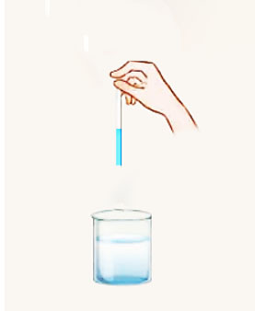
Phiếu học tập số 3
Thí nghiệm 3. Sự tồn tại của áp suất khí quyển (H16.7)
2. Hiện tượng: nước không chảy ra khỏi ống.
Giải thích: do áp lực của không khí tác dụng vào nước từ phía dưới lên lớn hơn trọng lượng của cột nước nên nước không chảy ra khỏi ống.

Slide 13
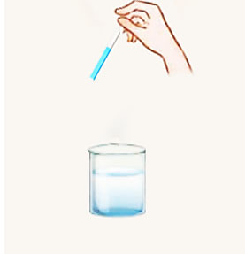
Phiếu học tập số 3
Thí nghiệm 3. Sự tồn tại của áp suất khí quyển (H16.7)
- Hiện tượng: Vẫn giữ tay bịt đầu trên của ống và nghiêng ống theo phương khác nhau, khi đó nước không chảy ra khỏi ống
Giải thích: do áp lực của không khí tác dụng vào nước theo phương khác lớn hơn trọng lượng của cột nước nên nước không chảy ra khỏi ống.
Kết luận: Trái đất và mọi vật trên trái đất điều chịu tác dụng của áp suất khí quyển theo mọi phương

Slide 14
a) Tác dụng của áp suất chất lỏng lên vật đặt trong nó
Chất lỏng gây ra áp suất theo mọi phương lên các vật ở trong lòng của nó. Vật càng ở sau trong lòng chất lỏng thì chịu tác dụng của áp suất chất lỏng càng lớn.

Slide 15
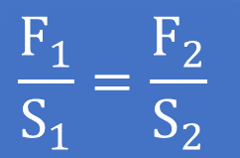
b) Áp suất tác dụng vào chất lỏng được truyền nguyên vẹn theo mọi hướng.
$$\frac{F_{1}}{S_{1}}=\frac{F_{2}}{S_{2}}$$
P₁ = P₂
Kết luận: Áp suất tác dụng vào chất lỏng sẽ được chất lỏng truyền đi nguyên vẹn theo mọi hướng

Slide 16
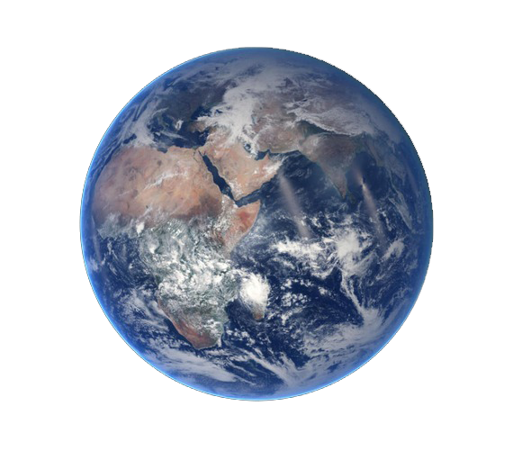
c) sự tồn tại của áp suất khí quyển.
Kết luận: Trái Đất và mọi vật trên Trái Đât đều chịu tác dụng của áp suất khí quyển theo mọi phương.

Slide 17
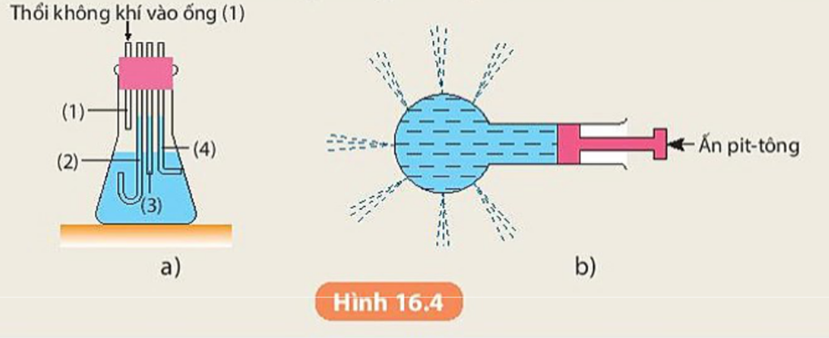
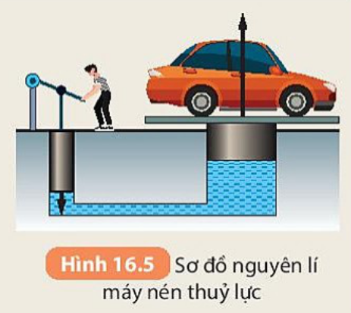

Bài tập
1. Hãy mô tả và giải thích hiện tượng trong thí nghiệm hình 16.4 a và hình 16.4 b:
2. Hình 16.5 vẽ sơ đồ nguyên lý máy nén thủy lực. Hãy vận dụng tính chất truyền nguyên vẹn áp suất theo mọi hướng của chất lỏng để giải thích tại sao khi người ta tác dụng một lực nhỏ vào pit - tông nhỏ loại năng lượng và nồng độ ô tô ở pit - tông lớn

Slide 18
Bài tập
3. Hãy tìm thêm ví dụ trong đời sống minh họa áp suất tác dụng vào chất lỏng sẽ được chất lỏng truyền đi nguyên vẹn theo mọi hướng?
4. Tìm một số ví dụ chứng tỏ sự tồn tại của áp suất khí quyển
5. Em hãy cho biết áp suất tác dụng lên mặt hồ và áp suất tác dụng lên đáy hồ là áp suất nào?

Slide 19
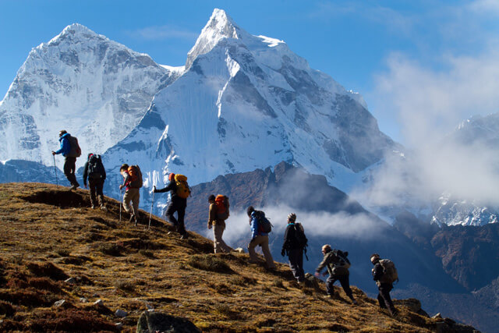
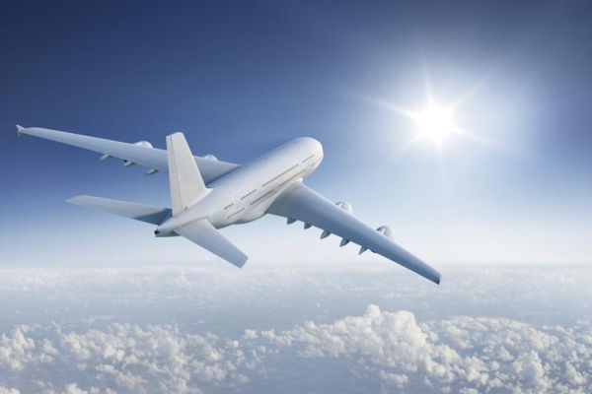
Trong cuộc sống, khi các bạn đi máy bay hay đi leo núi thường gặp trường hợp tai bị ù, vây nguyên nhân gì làm tai của các bạn bị ù là?
2. Tìm hiểu một số ảnh hưởng và tác dụng của áp suất không khí

Slide 20
+ HS hoạt động cặp đôi quan sát hình 16.9, 16.10, 16.11, 16.12
Trả lời các câu hỏi sau:
1. Em hãy tìm ví dụ và mô tả hiện tượng trong thực tế về sự tạo thành tiếng động trong tai khi thay đổi áp suất đột ngột
2. Tìm thêm ví dụ về giác mút trong thực tế và giải thích hoạt động của nó.
3. Hãy tìm trong thực tế những dụng cụ hoạt động theo nguyên lý của bình xịt cho biết chúng được sử dụng vào công việc gì.

Slide 21
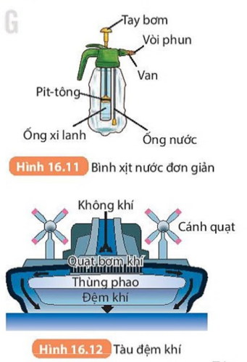
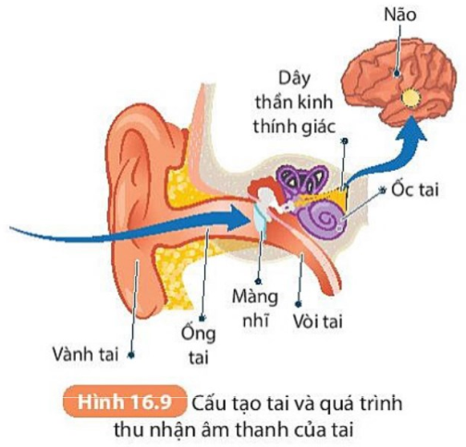
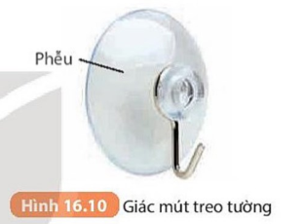
+ Hoạt động cặp đôi quan sát hình 16.9, 10, 11, 12 Trả lời các câu hỏi sau:

Slide 22
Câu 1: Ví dụ như khi đi xe ô tô hoặc xe máy khi phóng nhanh, hay khi thang máy lên hoặc đi xuống đều gây nên tiếng động trong tai hoặc triệu chứng ù tai.
- Giải thích: Khi áp suất thay đổi đột ngột thì vòi tai thường không phản ứng kịp làm mất cân bằng áp suất hai bên màng nhĩ, khiến màng nhĩ bị đẩy về phía có áp suất nhỏ hơn, gây nên tiếng động trong tai hoặc triệu chứng ù tai..

Slide 23
Câu hỏi 2: Ví dụ về giác mút trong thực tế: Giác mút treo tường, Giác mút giữa mặt kính và chân bàn, thanh thông bồn cầu, giác mút trong các máy xung điện,...
+ Giải thích: Ta ấn giác mút trên một bề mặt bất kỳ, lượng không khí bên trong của giác bị đẩy ra bên ngoài.
+ Mặt trong của giác bị triệt tiêu áp lực, tạo thành không gian chân không. Tuy nhiên, bên ngoài núm cao su này vẫn có một áp lực nhất định, gây ra sự chênh lệch áp suất bên trong và bên ngoài giác. Từ đó khiến cho núm hút và dính chặt hơn lên bề mặt.
+ Khi ta kéo núm ra, không khí tràn vào lấp đầy không gian chân không của giác, gây ra tiếng “bật” có thể nghe thấy được.

Slide 24
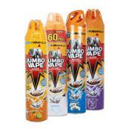
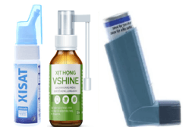
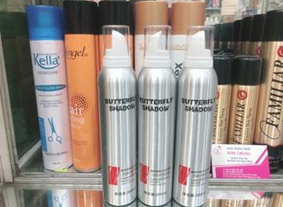
Câu hỏi 3: Trong thực tế có nhiều dụng cụ hoạt động theo nguyên lí của bình xịt như:
- Các loại thuốc xịt chữa bệnh: xịt mũi, xịt họng, xịt hen suyễn, ….
- Các loại bình xịt diệt côn trùng.
- Các dụng cụ làm đẹp: Dầu gội/ dầu xả dạng xịt, xịt keo tóc tạo kiểu, chai xịt khoáng, lọ xịt tonner, …

Slide 25
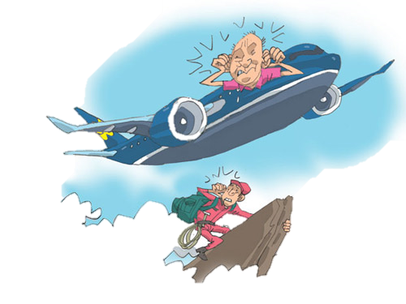

Kết luận :
+ Khi thay đổi áp suất đột ngột có thể gây ra tiếng động trong tai.
+ Áp suất không khí được ứng dụng để chế tạo một số dụng cụ phục vụ trong đời sống Như: giác mút, bình xịt...

Slide 26



non
Ong
học
việc
Giúp ong non chọn vào bông hoa chính có đáp án đúng

Slide 27


Câu 1: Áp suất mà chất lỏng tác dụng lên một điểm phụ thuộc:
A. Độ cao lớp chất lỏng phía trên
C. Thể tích lớp chất lỏng phía trên
B. Khối lượng lớp chất lỏng phía trên
D. Khối lượng riêng của lớp chất lỏng

Slide 28
Câu 2: Hút bớt không khí trong một vỏ hộp đựng sữa bằng giấy, ta thấy vỏ hộp giấy bị bẹp lại vì:
A. việc hút mạnh đã làm bẹp hộp.
C. áp suất bên trong hộp giảm, áp suất khí quyển ở bên ngoài hộp lớn hơn làm nó bẹp.
B. áp suất bên trong hộp tăng lên làm cho hộp bị biến dạng.
D. khi hút mạnh làm yếu các thành hộp làm hộp bẹp đi.

Slide 29
Câu 3: Áp suất khí quyển thay đổi như thế nào khi độ cao càng tăng?
A. Càng tăng
B. Có thể vừa tăng, vừa giảm
C. Không thay đổi
D. Càng giảm

Slide 30
Câu 4: Trong các hiện tượng sau đây, hiện tượng nào không do áp suất khí quyển gây ra?
A. Một cốc đựng đầy nước được đậy bằng miếng bìa khi lộn ngược cốc thì nước không chảy ra ngoài.
C. Chúng ta khó rút chân ra khỏi bùn.
B. Con người có thể hít không khí vào phổi.
D. Vật rơi từ trên cao xuống.

Slide 31
Câu 5: Tác dụng một lực f = 300N lên pittông nhỏ của một máy ép dùng nước. Diện tích pit tông nhỏ là 25 cm², diện tích pittông lớn là 150 cm². Tính áp suất tác dụng lên pittông nhỏ và lực F tác dụng lên pittông lớn.
A. 120000 N/m²; 1800N
C. 12000 N/m²; 180N
A. 60000 N/m²; 1800N
A. 120000 N/m²; 600N

Slide 32

Câu 5: Tác dụng một lực f = 300N lên pittông nhỏ của một máy ép dùng nước. Diện tích pit tông nhỏ là 25 cm², diện tích pittông lớn là 150 cm². Tính áp suất tác dụng lên pittông nhỏ và lực F tác dụng lên pittông lớn.
Cách giải và trình bày bài toán:
Giải:
Áp suất tác dụng lên pit-tông nhỏ là:
p = f.s = 300.0,0025 = 120 000 N/m²
Lực F tác dụng lên pit-tông lớn là:
F =$f.\frac{S}{s}$= $\frac{300.0,015}{0,0025}$= 1800 N
Đáp số : 120000 N/m²; 1800N
Tóm tắt
f = 300N
s = 25cm² = 0,0025m²
S = 150 cm² = 0,015m²
F= ?

Slide 33
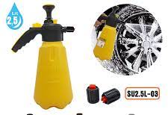
Sản phẩm sẽ được đánh giá theo phụ lục:
+ GV yêu cầu chia lớp làm 6 nhóm.
NV: Thảo luận nhóm: Tự chế tạo bình xịt nước từ các vật liệu đơn giản, dễ kiếm.
PHIẾU ĐÁNH GIÁ HOẠT ĐỘNG IV Đánh giá sản phẩm
TT | Tiêu chí | Điểm tối đa | Điểm đạt được
1 | Nguyên liệu (ưu tiên tái chế) | 2.5
2 | Tính khả thi của sản phẩm (có sử dụng vào thực tế được không) | 2.5
3 | Nguyên lý hoạt động | 2.5
4 | Chi phí làm sản phẩm (10.000-30.000) | 2.5
Các bạn thảo luận nhóm, chuẩn bị nguyên liệu, dụng cụ, lên phương án và hoàn thành sản phẩm, tiết sau trình bày sản phẩm tại lớp

Slide 34
TRƯNG BÀY SẢN PHẨM
Các nhóm trưng bày sản phẩm theo vị trí của nhóm.
Các thành viên tham quan toàn bộ các sản phẩm của nhóm.
HS nhận xét về sản phẩm của các nhóm
Tài liệu được chia sẻ bởi
https://www.vnteach.com
https://www.facebook.com/groups/thuvienvnteach/

